Slide 1
2.2: KHÓA CỦA LƯỢC ĐỒ QUAN HỆ

Slide 2
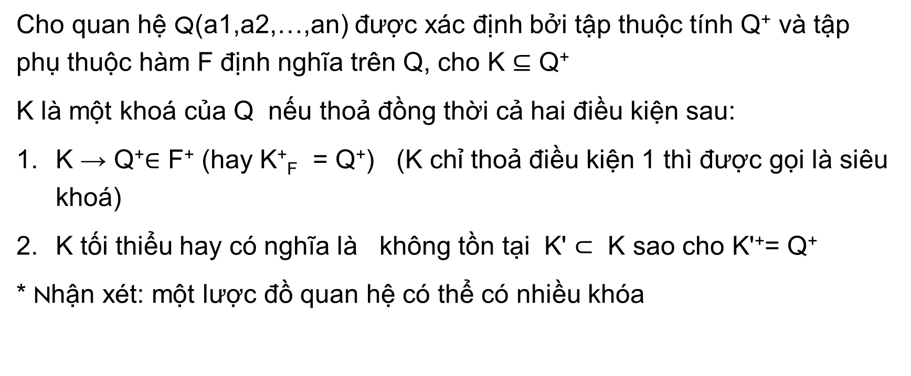
2.2.1. Khái niệm:
Cho quan hệ Q(a1,a2,…,an) được xác định bởi tập thuộc tính Q⁺ và tập phụ thuộc hàm F định nghĩa trên Q, cho K ⊆ Q⁺
K là một khoá của Q nếu thoả đồng thời cả hai điều kiện sau:
K → Q⁺$∈$ F⁺ (hay K⁺_{F} = Q⁺) (K chỉ thoả điều kiện 1 thì được gọi là siêu khoá)
K tối thiểu hay có nghĩa là không tồn tại K' $⊂$ K sao cho K'⁺= Q⁺
* Nhận xét: một lược đồ quan hệ có thể có nhiều khóa

Slide 3
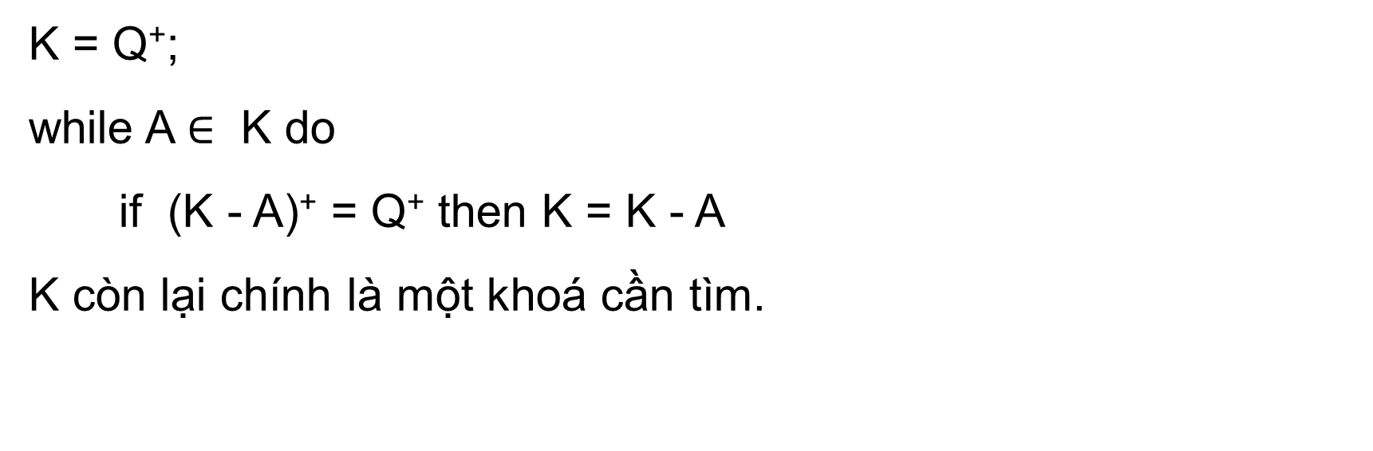
2.2.2. Thuật toán tìm khóa:
2.2.2.1. Thuật toán tìm một khóa của một lược đồ quan hệ
K = Q⁺;
while A $∈$ K do
if (K - A)⁺ = Q⁺ then K = K - A
K còn lại chính là một khoá cần tìm.

Slide 4

Ví dụ:
Cho lược đồ quan hệ Q(ABC) và tập phụ thuộc hàm
Hãy tìm một khóa của Q
Giải: K={A,B,C}
Loại thuộc tính A, do (K-A)⁺ = Q⁺ nên K={B,C}
Thuộc tính B không loại được do (K - B)⁺ ≠ Q⁺ nên K={B,C}
Loại thuộc tính C, do (K-C)⁺ = Q⁺ nên K={B} vậy một khóa của Q là B.

Slide 5
2.2.2.2. Thuật toán tìm tất cả các khóa của một lược đồ quan hệ
Thuật toán 1 (thuật toán cơ bản)
Bước 1: xác định tất cả các tập con của Q
Để xác định tất cả các tập con của một lược đồ quan hệ q(a₁,a₂,…,a_{n}) ta lần lượt duyệt tất cả 2^{n} -1tập hợp con khác rỗng của Q⁺ (n là số thuộc tính của lược đồ quan hệ Q), kết quả tìm được giả sử là các tập thuộc tính: S={X₁, X₂, …,x_{2n-1} }

Slide 6
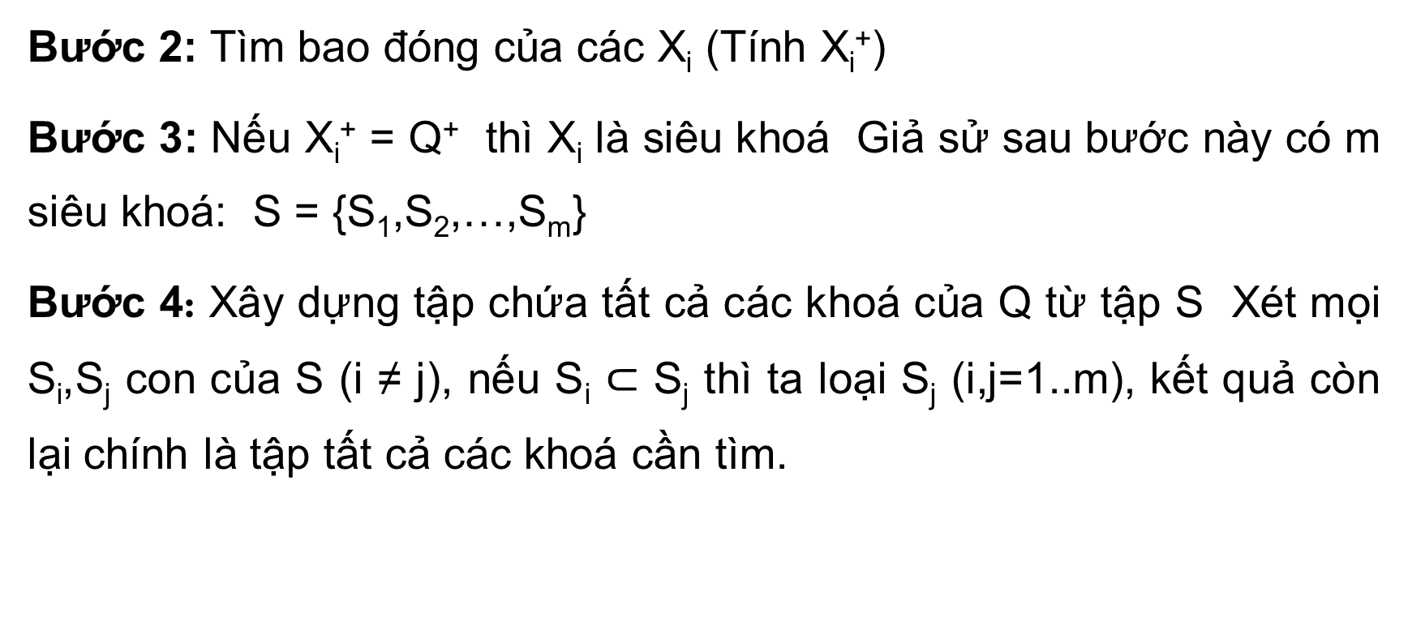
2.2.2.2. Thuật toán tìm tất cả các khóa của một lược đồ quan hệ
Bước 2: Tìm bao đóng của các X_{i} (Tính X_{i}⁺)
Bước 3: Nếu X_{i}⁺ = Q⁺ thì X_{i} là siêu khoá Giả sử sau bước này có m siêu khoá: S = {S₁,S₂,…,S_{m}}
Bước 4: Xây dựng tập chứa tất cả các khoá của Q từ tập S Xét mọi S_{i},S_{j} con của S (i ≠ j), nếu S_{i} $⊂$ S_{j} thì ta loại S_{j} (i,j=1..m), kết quả còn lại chính là tập tất cả các khoá cần tìm.

Slide 7
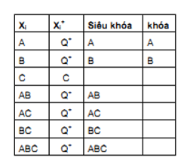
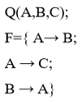
Ví dụ 1:
Tìm tất cả các khoá của lược đồ quan hệ Q và tập phụ thuộc hàm F được cho như sau:

Slide 8
Ví dụ 2:
Tìm tất cả các khoá của lược đồ quan hệ Q và tập phụ thuộc hàm F được cho như sau:

Slide 9
Thuật toán 2 (thuật toán cải tiến)
Trước khi đi vào thuật toán cải tiến, ta cần đưa thêm một số khái niệm sau:
Tập thuộc tính nguồn (TN) chứa tất cả các thuộc tính có xuất hiện ở vế trái và không xuất hiện ở vế phải của tập phụ thuộc hàm. Những thuộc tính không tham gia vào bất kỳ một phụ thuộc hàm nào thì cũng đưa vào tập nguồn.
Tập thuộc tính đích (TD) chứa tất cả các thuộc tính có xuất hiện ở vế phải và không xuất hiện ở vế trái của tập phụ thuộc hàm.
Tập trung gian(TG) chứa tất cả các thuộc tính vừa tham gia vào vế trái vừa tham gia vào vế phải.

Slide 10
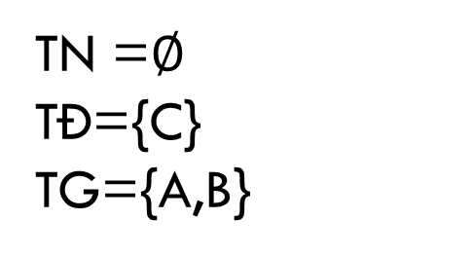
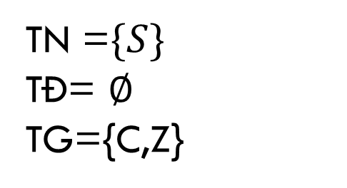
Ví dụ
TN =$∅$
TĐ={C}
TG={A,B}
TN =$\{S\}$
TĐ= $∅$
TG={C,Z}

Slide 11
Thuật toán 2 (thuật toán cải tiến)
Dữ liệu vào: Lược đồ quan hệ phổ quát Q và tập phụ thuộc dữ liệu F
Dữ liệu ra: Tất cả các khoá của quan hệ
Bước 0: Tìm tập thuộc tính nguồn(TN), tập thuộc tính trung gian(TG) Tìm tất cả các tập con của tập trung gian gọi là X_{i}
if tập trung gian=∅ then (lược đồ quan hệ chỉ có một khóa K)
Tập Khoá = Tập nguồn ; kết thúc Ngược lại
Qua bước 1

Slide 12
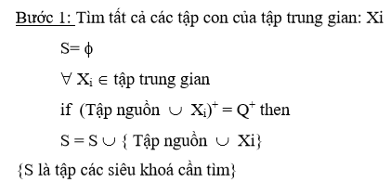
Thuật toán 2 (thuật toán cải tiến)

Slide 13




Thuật toán 2 (thuật toán cải tiến)
BƯỚC 1.1
BƯỚC 1.2
BƯỚC 1.3

Slide 14

Thuật toán 2 (thuật toán cải tiến)
BƯỚC 2

Slide 15
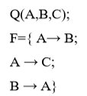

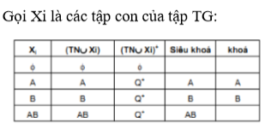
Ví dụ: Tìm tất cả các khoá của lược đồ quan hệ Q và tập phụ thuộc hàm F được cho như sau:

Slide 16
Ví dụ: Tìm tất cả các khoá của lược đồ quan hệ Q và tập phụ thuộc hàm F được cho như sau:

